Slide 1
Teaching through art activities
London 30/10/2017 – 03/11/2017

Slide 2
Δημιουργική σκέψη
Παρακολουθώντας διάλεξη TEDX
Ομαδική εργασία

Slide 3
Φωτογραφία
Άσκηση στο πάρκο
Συνεργασία Ελλάδα – Σλοβακία

Slide 4
Ομαδικές Δημιουργίες Calm

Slide 5
Heart

Slide 6
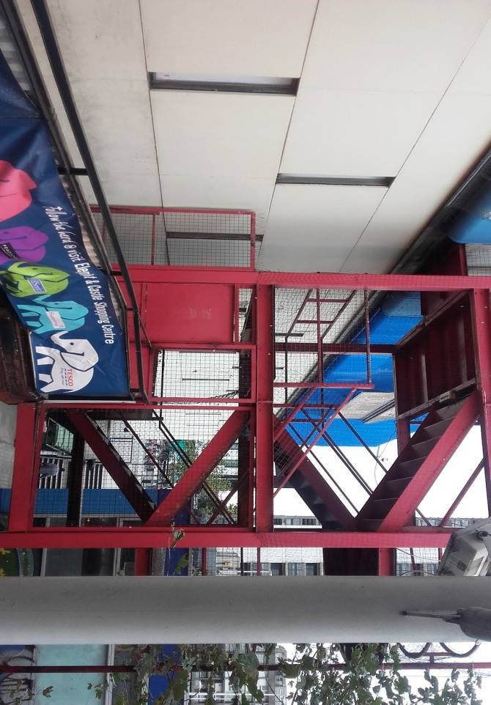
wow

Slide 7
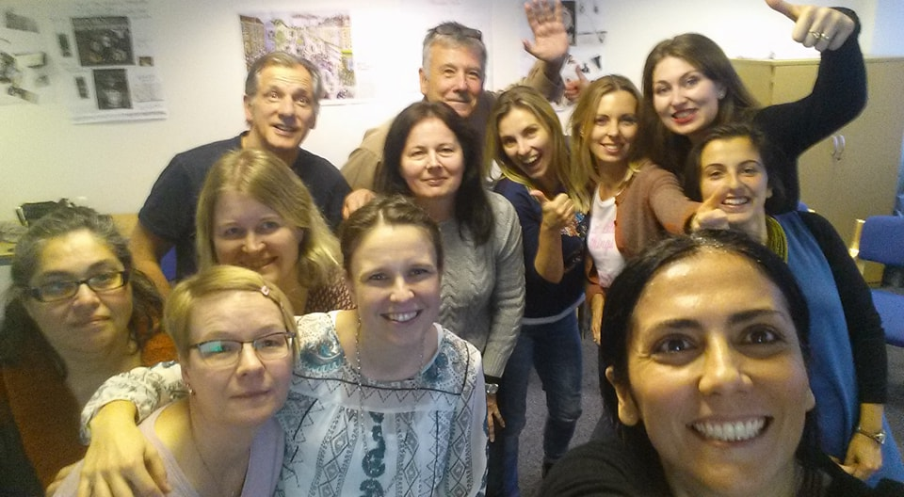
Drama

Slide 8
Animation

Slide 9
Πρώτα το σενάριο

Slide 10
Μετά φωτογράφηση

Slide 11
… και το τελικό αποτέλεσμα

Slide 12
Η ζωγραφική στη διδασκαλία

Slide 13
Περιγράψτε και ζωγραφίστε

Slide 14
Και μια έξτρα διδασκαλία γι τον σχολικό εκφοβισμό

Slide 15
Πήραμε τα πτυχία μας!!!!

